Slide 1

LOGO HERE
入职新人校园网维护培训
如何进行校园网的维护
”
暨南大学网络中心
培训人：覃昶
https://www.docer.com

Slide 2
CONTENTS
目录
01
02
#
无线网络维护
#
有线网络维护
03
04
#
上门维护
#
建议与福利

Slide 3

LOGO HERE
01
无线网络维护
Wireless network maintenance

Slide 4
01
无线网络维护
1
无线网络
1、无网络连接
2、多设备、某台设备网络慢
无论是有线还是无线问题，都需要向用户确认问题是仅个人存在还是集体存在，方便判断问题是个人操作、账户或设备问题还是我们的设备问题。
- 01 -
2
3、查询日志显示用户不存在或正在续费
- 04 -
- 02 -
4、用户被显示拉入黑名单
- 03 -
3
5、日志显示：使用不允许的接入方式
6、不允许在此区域接入网络

Slide 5
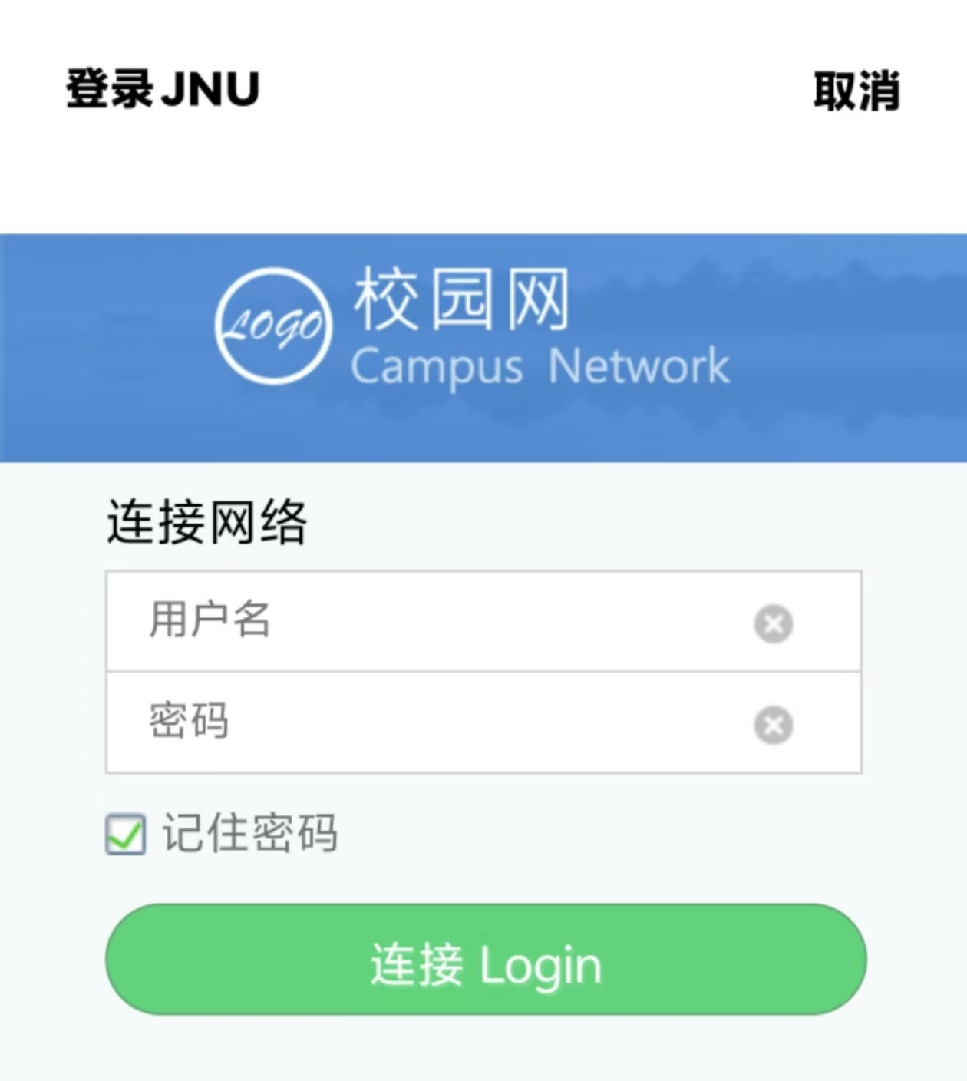

01
无线网络维护
“
无网络连接
单击此处输入你的正文，为了最终演示发布的良好效果，请尽量言简意赅的阐述观点。
分两种情况，用户手机不允许弹窗弹出导致认证界面无法弹出，但这种情况一般会在通知栏上提示需要认证，如果没有任何提示，也可以手动输入192.168.11.67尝试打开认证界面。
”
第二种情况是用户手动或者已经通过无感认证发送认证成功的消息（这种认证成功后的情况手动输入认证界面地址是无法打开认证界面的），但是服务器那边并未正确开通用户的入网权限，可以尝试在mynet241上同步，然后让用户稍等十几秒后再重新连接网络。

Slide 6


01
无线网络维护
“
多设备、某台设备网络慢
单击此处输入你的正文，为了最终演示发布的良好效果，请尽量言简意赅的阐述观点。
拥有三台及以上设备，但仅使用两台设备连接网络后，某一台设备网速很慢或无网络。
”
连接像这种情况一般在mynet241上同步，然后让用户稍等十几秒后再重新连接网络，就可以解决。我认为的原因之一是现在的手机和平板的无线网络增强技术发达，虽说已经关闭了wifi+等辅助功能，但是手机和平板还是会保留你的连接信息，方便下一次使用时能够更快地连接入网。然后网管那边因为频繁的多设备冲突，滞后设备的信息传递，导致网络使用优先级的降低。

Slide 7
01
无线网络维护
01
查询日志显示用户不存在或正在续费
02
用户显示被拉入黑名单
经常会出现用户余额充足，但在续费日期后的某几天用不了网，有时候显示用户不存在的情况，像这种情况一般也是在mynet241上同步，然后让用户稍等十几秒后再重新连接网络就行。特殊地会出现用户那边认证显示账户不存在，mynet241上能查询到账户信息，而sam+上查询不到用户信息的情况，这种情况一般mynet241上同步会显示同步失败，这时只能向老师说明详细情况请求协助了。
用户因为违规操作（私自安装路由器等）被网管检测到，会将用户拉入黑名单，以两个小时内不能使用校园网作为惩罚。被拉入黑名单后，我们可以通过在mynet241上同步或者在sam+上把用户从黑名单中拉出使用户正常使用网络，但因违规操作导致进入的黑名单不建议提前将用户拉出黑名单。有时候会出现用户被拉入黑名单后，禁用时间到了但是系统没有将用户从黑名单中拉出的情况，这时候就可以使用上述方法让用户能够正常使用网络。
03
日志显示：使用不允许的接入方式
单出口用户无法接入Jnu-Secure这个网络且仅支持单设备在线，也无法直接访问谷歌等业务。若想使用多设备和Jnu-Secure，可以在用户自主服务平台（https://mynet.jnu.edu.cn）、POS机或者南校区教学楼120办理单出口转多出口的业务。

Slide 8

01
无线网络维护
不允许在此区域接入网络
用户个人信息地址填写为 T6-T8 等非正确地址、免费网络用户在非免费区域联网、用户转校区后未及时更新网络服务个人信息以及使用固定IP等锐捷都会出现该提示，使用固定IP的情况查询认证日志时会提示BACL绑定规则校验错误，根据相应情况提醒用户进行相应操作即可。

Slide 9
LOGO HERE
02
有线网络维护
Wired network maintenance

Slide 10

02
有线网络维护
用户在使用虚拟机时经常会出现这个问题，使用虚拟机时最好是使用wifi，亲测体验比有线好
“
1、锐捷提示多网卡连接、锐捷网络信息获取不全或与arp缓存表信息不匹配
”
使用有线网络时，需先关闭无线网络的连接。有时候因为电脑有多个网卡而默认网卡没有选择以太网时，就会出现这几种问题，可以打开适配器选项禁用多余的网卡。当电脑连接外设时一般会安装驱动，有的时候电脑会把驱动检测为网卡驱动，导致电脑选择了外设驱动作为网络连接驱动，此时锐捷会显示认证失败。此时需要打开驱动管理器，卸载相应驱动。网络成功认证后可以再接入外设重新安装驱动，不影响外设正常使用。

Slide 11
02
有线网络维护
01
锐捷APP双击无反应
第一种情况是连续多次点击锐捷。可以在任务管理器找到相应的进程关闭后重新打开锐捷。第二种情况是关闭进程也无法打开锐捷，或者任务管理器根本就没有锐捷启动进程。可以以管理员身份打开CMD窗口输入netsh winsock reset初始化网络环境后重启。第三种情况是除锐捷以外，电脑大部分软件都无法正常启动，QQ、微信等软件报告初始化失败，则可以以管理员身份打开CMD窗口输入netsh winsock reset catalog重置winsock目录后重启。
03
02
认证失败
检查是否电脑是否正常获取网络数据信息，ip是否自动获取，用户使用会创建虚拟网卡 VPN 或加速器、用户自行搭建了路由器，或者用户使用电脑开启热点、用户在先连接无线之后再进行有线认证和使用代理等都会提示认证失败。

Slide 12
LOGO HERE
03
上门维护
Door-to-door maintenance

Slide 13

03
上门维护
当用户集体出现网络信号弱，时断时续，网速慢，又或是出现了有线网络无法连接使用（经过前面的处理）等线上无法解决的情况时，往往需要上门为用户进行维护
当确定要为用户上门维护之后，要询问的内容包括询问用户网络故障的具体现象（有线还是无线，上不了网有没有弹出什么提示等等）、用户断网之前进行过什么操作（这是重点，很多时候上不了网都是用户的不当操作引起的）以及确认用户有空的时间段，以免白跑一趟。
网络维护的宗旨：
能线上解决的，绝不线下解决
上门维护时做到热情、耐心、细心、有礼貌是对维护人员的基本要求。维护人员到达用户宿舍处应先敲门，通过工作证表明自己的身份，征得用户同意后才可进屋。如果到达用户住处发现门开着也不可直接进屋，以彰显网络中心工作人员的礼貌。

Slide 14
03
上门维护
有线故障步骤
1、线路检测 用自带的测线仪和网线检测用户的线路有没有问题。 若检测到是用户线路问题： 维护人员可以通过重做水晶头、重做模块、重启室内交换机等方法解决。如果怀疑是交换机端口接触不良，则前往相应的弱电井查看，宿管处均有寄放所有学生宿舍弱电井的钥匙。
2、网卡、客户端、IP 设置检测
若排除线路问题，则转向这个方向进行检测。看用户是否能获取到正确的 IP，若是获取不到正确 IP，则可能是网卡损坏、IP 设置错误等原因；若是获取到正确 IP 但不能上网的，多数是客户端的原因。很多情况下，重装网卡驱动，重装客户端等（相当于还原初始设置）就可以解决问题的。

Slide 15
03
上门维护
有线故障步骤
3、检查是否有软件冲突
例如用户安装了 2 个以上的杀毒软件、类似猎豹 wifi 的无线共享软件、与锐捷有冲突的软件、或一些其他可能会更改用户网络配置的软件等。把这些起冲突的软件卸载（多凭经验判断），也可以解决问题。
4、用重置网络命令
netsh winsock reset 是条很有用的命令，很多时候一些不知原因的网络故障都可以通过它来解决。
5、上网卡，上网慢问题
当用户反映上网慢问题时，可以做以下排查：
（1）确定是否为用户电脑问题（如，电脑中毒，某些软件在后台占用网络资源等等）。（2）尝试自己分析网络状况，判断问题是出现在校园网自身上，还是外网某些网站的服务器上，然后向老师反应问题并提供相关数据。

Slide 16

03
上门维护
有线故障步骤
以上都无法解决的话，还有一招终极办法——摇人！！！
将情况反映至“网络交流QQ群”、“南校区网络交流QQ群”（还有微信水群也可以） 向老师和其他同学寻求帮助。注意要具体描述故障现象以及自己已经试过哪些方法，方便其他人作出故障判断。

Slide 17
03
上门维护
无线故障步骤
1、信号检测
若是一整个房间的人都上不了无线，那么基本可以确定是无线信号问题。用 WIFI魔盒测试房间信号（需要安卓系统或者是鸿蒙系统的设备），采用单点测试功能，若信号弱（一般会在-70dbm 左右）的话导出txt文件并截图，附上用户学号、联系方式、房间号、测试位置、故障现象出现时间等信息反映工作群的老师。用户这边要向其解释“是信号问题，会将这个情况反馈给老师，等待下一步处理。”

Slide 18


03
上门维护
无线故障步骤
2、具体处理
若是老师那边反馈无线ap性能、微ap性能、馈线盒性能出现问题，需要你到现场更换这些设备的话，就需要先到图书馆604找老师要一个新的设备到现场进行更换。

Slide 19

03
上门维护
善后工作
1、若用户是因为一些比较容易解决的问题（如 IP 和 DNS 设置不正确、网线问题、客户端问题等）而导致上不了网的，建议解决后向用户说明问题并教其解决方法，下次若遇到类似网络故障时用户可以尝试自己先解决，以此提高维护工作的效率。
2、工作人员离场时要检查好随身物品（工具包、U 盘、钥匙、手机等）是否携带齐全，避免遗漏需要二次上门所带来的不必要的麻烦。
3、当天接的单，无论解决与否，都需要到维护系统上做进一步操作。若是解决的，认真填写故障现象及解决方法，选择“已处理”，提交；若是没有解决的，则需“申请延时”，并填写延时原因。。

Slide 20
LOGO HERE
04
建议与福利
Advice and Benefits

Slide 21
04
建议与福利
建议
1、在判断问题时，不要局限于用户的口头描述，需要亲自查证信息和相关故障；
2、在向老师寻求援助时，需要说清用户信息、故障内容、已做工作、相关数据等；
3、电脑使用校园网可能会出现许多疑难杂症，重启、万能命令重装网卡都是值得一试的方法；
4、在遇到无从下手的问题时，先询问度娘以及同事都是一个非常明智的选择。

Slide 22
04
建议与福利
免费使用校园网
01
大概在暑假的时候会给你们发放工作账号，那时候还会给你们发放为期一年的免费双接口校园网。
工资组成
02
工资收入只要是通过维护工单的接取以及工作时长的累计，一个维护工单就是20块钱，一小时工作时长就是20块钱
提供实习证明
03
在网络中心任职满一年后会给你们发放暨南大学网络中心的实习证明（可能找工作的时候有点用）

Slide 23
LOGO HERE
”
感谢您的观看和聆听
暨南大学网络中心
入职新人培训
培训人：覃昶
https://www.docer.com

